Slide 1


Relación entre la disbiosis y la obesidad
Dr. Fernando Suárez Sánchez
Investigador Asociado E1
Unidad de Investigación Médica en Bioquímica
Hospital de Especialidades CMN S XXI
Instituto Mexicano del Seguro Social

Slide 2
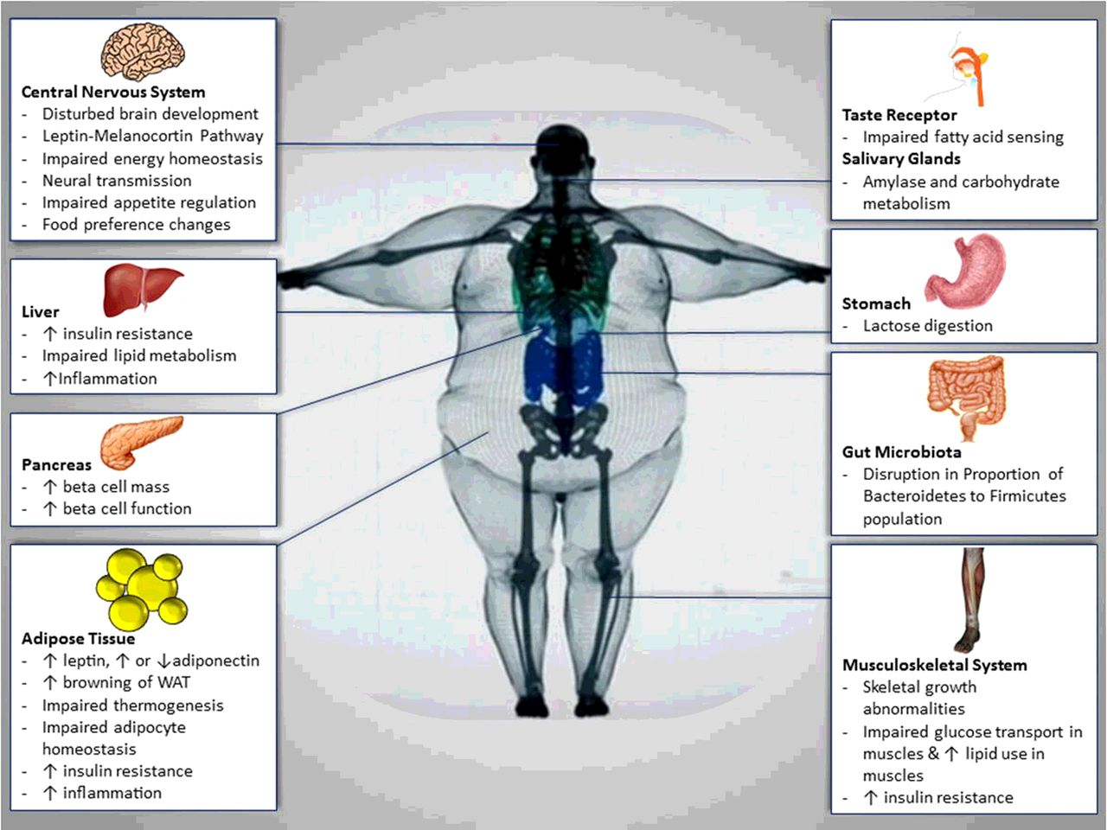
Obesidad
La obesidad se define como una acumulación anormal o excesiva de grasa que representa un riesgo para la salud.

Slide 3
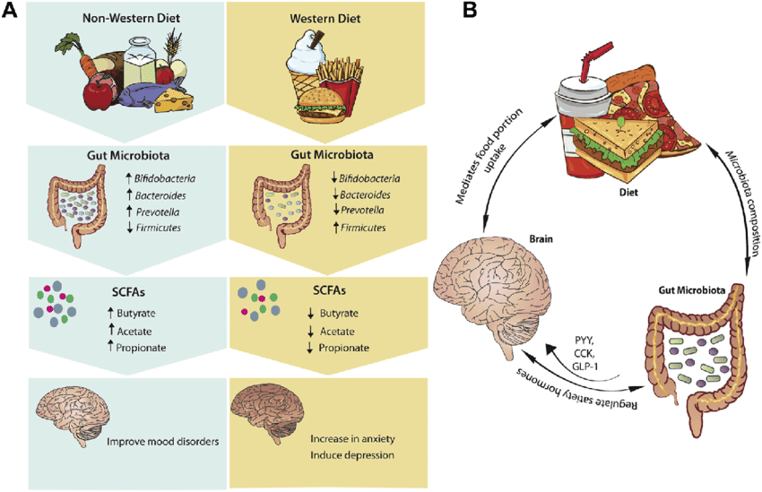
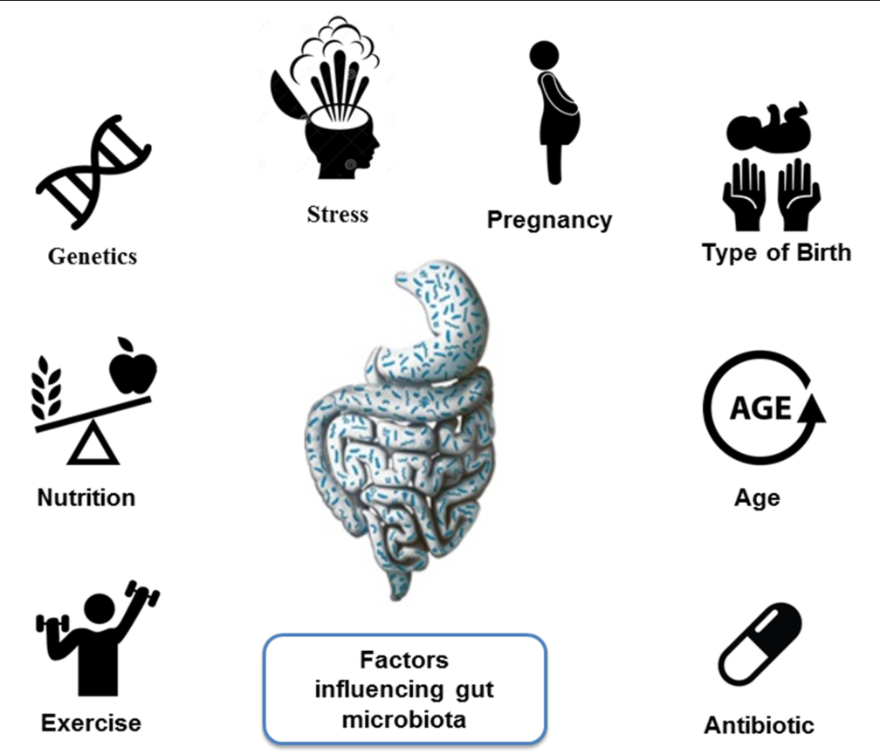
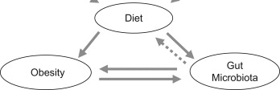
Factores asociados al desarrollo de obesidad
Sandhu KV et. al. Transl Res 2017
Notes:
Mayor producción en individuos delgados y con alimentación a base de fibras.
Butirato es una importante fuente de energía para células epiteliales del colon.
Butirato tiene un efecto inhibidor de las histonas deacetilasas (antiinflamatorio).
El propionato afecta la lipogénesis hepática y la gluconeogénesis
Propionato y acetato inducen la secreción de GLP-1 en células L.

Slide 4
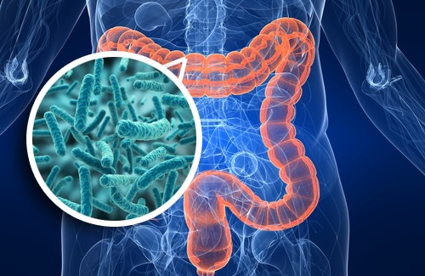
Microbiota intestinal
Todos los microorganismos que viven en un entorno específico. Estos microorganismos pueden ser hongos, levaduras, bacterias o virus.
80% de las bacterias del cuerpo humano crecen en el intestino
De 10 a 100 trillones de microorganismos habitan el intestino del adulto.
Proporción 10:1
Tienen un peso de 1,5 kilos
Mayoritariamente bacterias con algunos virus, hongos y eucariotas.
  Firmicutes (60-80%),
  Bacteroidetes (20-30%),
  Actinobacterias (< 10%),
  Proteobacterias (< %1)
~ 1000 especies con un
genoma combinado que
superan por 100 al del ser
humano.
Notes:
1,000,000,000,000 = one trillion

Slide 5
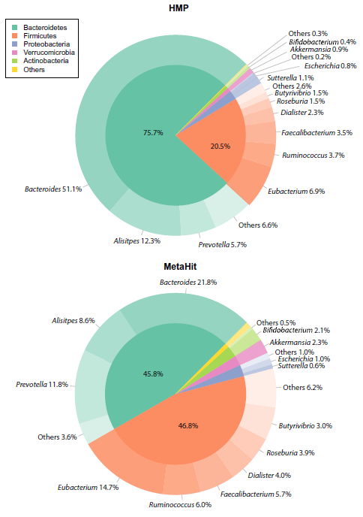

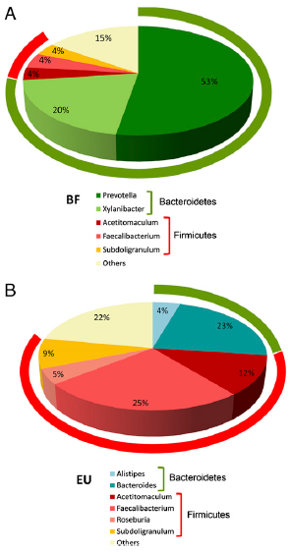
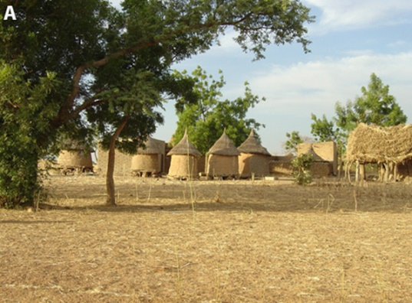
La microbiota intestinal es modulada por la dieta
América del Norte
Europa
Arora, T. et. al. (2016), J Intern Med
Notes:
139 healthy individuals in the Human Microbiome Project (HMP) Consortium (American)
99 healthy individuals in the Metagenomics of human intestinal tract (MetaHIT) Consortium (European)
* The inner pie chart indicates the proportions of major phyla found in healthy human gut. The outer pie chart indicates the percentage of major genera in the respective phyla.

Slide 6
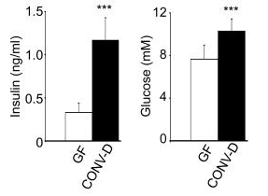
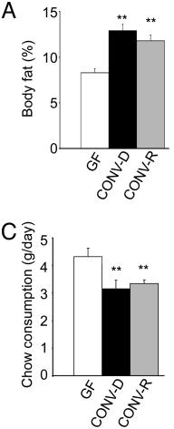
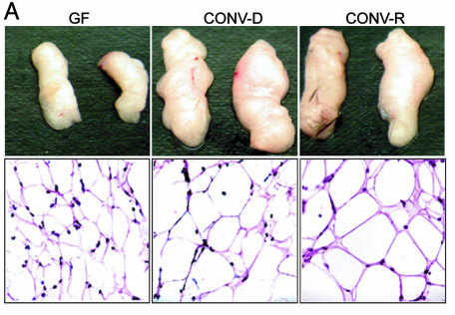
La microbiota participa en la obtención y almacenamiento de energía
Bäckhed, F., H. Ding, et al. (2004), PNAS
Notes:
GF: Germ free mice
CONV-R: Conventionally raised
CONV-D: GF which received inoculum from CONV-R
Microbiota helps to efficiently process dietary polisacharides.
Insulin and glucose measured after 4 h fast
Images correspond to epididimal fat pads

Slide 7
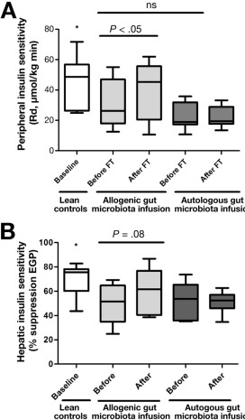
Sensibilidad a la insulina
Vrieze, A., E. Van Nood, et al. (2012), Gastroenterology
Notes:
1.
2. Box plots and individual changes between baseline and after 6 weeks for (A) peripheral and (B) hepatic insulin sensitivity. *P < .05 lean controls vs obese subjects (Mann–Whitney test). Allogenic means that they received fecal transplantation from lean individuals. Study in humans.

Slide 8
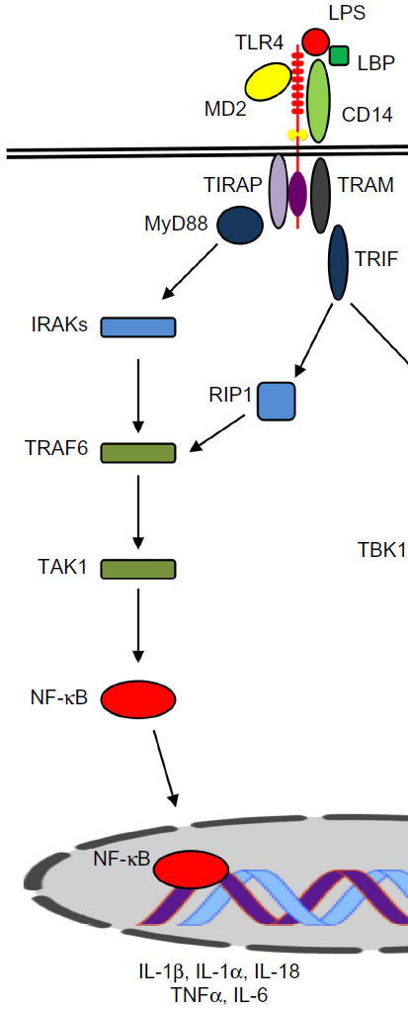
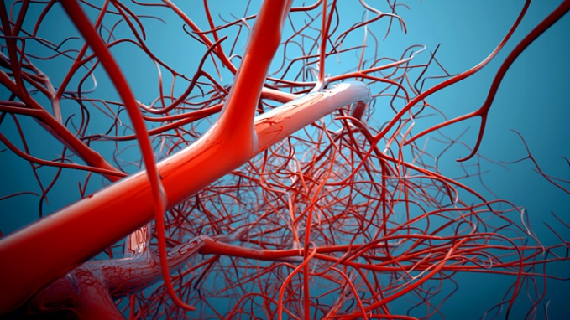
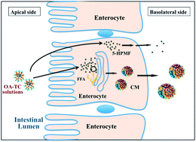
La disbiosis se asocia con endotoxemia e inflamación
LPS
(Burcelin, Serino et al. 2011), (Cavalcante-Silva, Galvão et al. 2015)
Notes:
Incremento de moléculas proinflamatorias como IL-6, IL-1 o TNF-alpha. Esto lleva a la resistencia la insulina mediante la inhibición de la forforilación de IRS1.
LPS transportados por quilomicrones y se une a TLR4 en macrofagos.

Slide 9
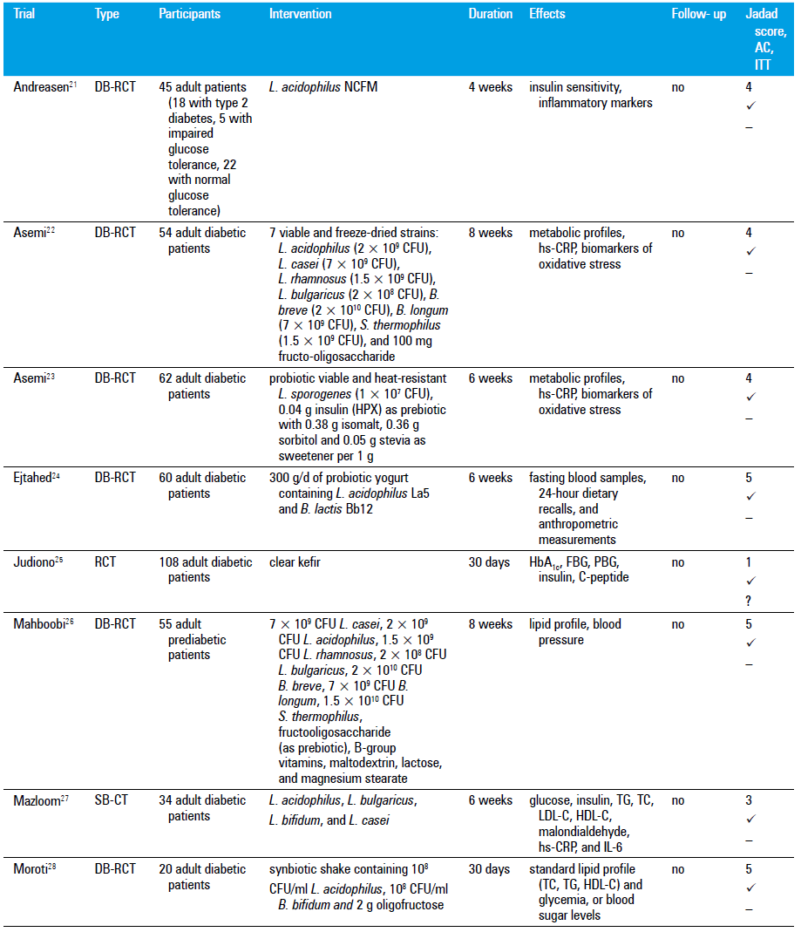
Utilización de probióticos
Kasinska MA, et. Al. Pol Arch Med Wewn. 2015.

Slide 10
Conclusiones
La composición de la microbiota intestinal es dinámica y responde a diferentes estímulos
La microbiota participa en la regulación del metabolismo de la glucosa y el almacenamiento de energía.
La obesidad se asocia con cambios en la composición y diversidad de la microbiota intestinal (disbiosis).
Hay evidencia que indica que el uso de prebióticos y probióticos puede amortiguar algunas alteraciones asociadas con obesidad.

